Slide 1
딥러닝-CNN을 활용한 상품검색 및 상품 정보 Tagging 시스템 구축
four elSe
김희수, 송승민, 전문수, 박범수
2021. 09. 08

Slide 2
01 02 03
01
여름방학까지의 진행 상황
object detection module train
prepare object pool for retrieval & hanssem GCP VM instance setting
detection, retrieval API
02
ㄴ
앞으로의 방향

Slide 3

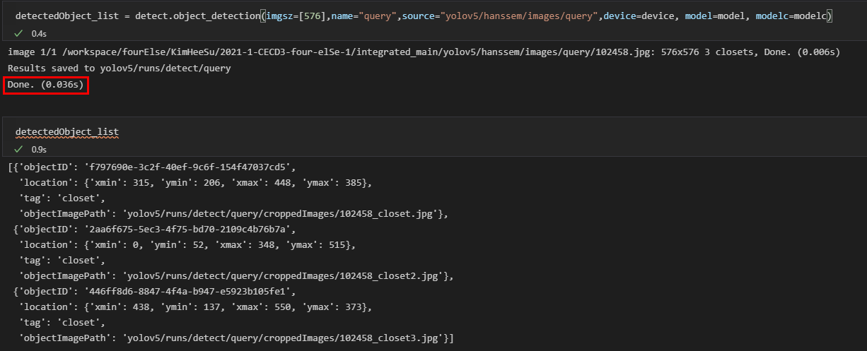
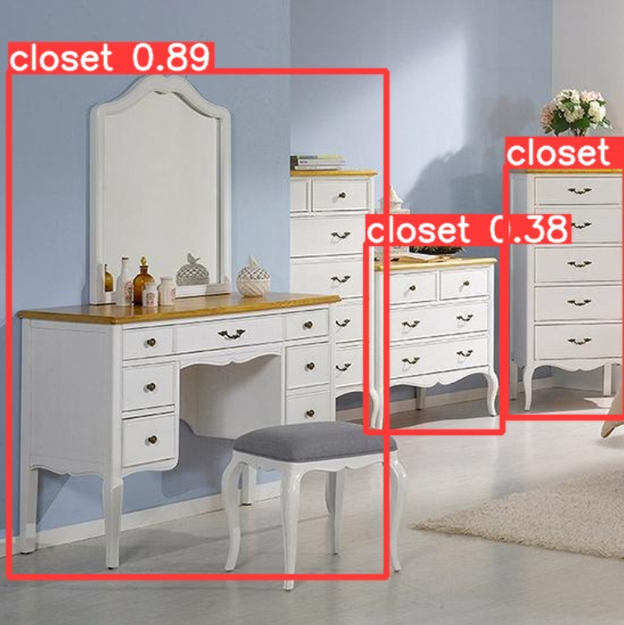
01 진행상황
object detection module train
retinaNet >> efficientDet >> Yolov5
속도와 정확도간의 줄다리기
efficientDet은 정확도면에선 Yolov5보다 우월하였지만 detection 에 오랜 시간이 소요됨(약 7초)
Yolov5는 매우 빠른 시간내에 detection 을 수행(약 0.5초).
또한, COCO가 아닌 1학기 때 annotation한 데이터에 대해서 훈련을 수행함
반환값은 retinaNet, efficientDet때와 동일한 값을 갖도록 인터페이스를 수정
detection 결과. 0.5초 이내로 수행되었고 정확도 또한 나쁘지 않았음.

Slide 4


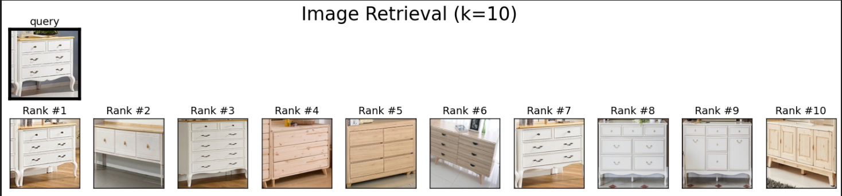
01 진행상황
prepare object pool for retrieval
Annotation 데이터에서 직접 object를 크롭한 것으로 feature 를 뽑아내어 retrieval pool 생성
Retrieval pool은 feature를 담고 있는 npy 파일과 정보를 담고 있는 json파일로 구성
Object detection 모듈의 인터페이스를 1학기때와 동일하게 구성하였기에 큰 수정없이 yolov5로 detection한 객체에 대해 retrieval을 수행할 수 있었음
Retrieval pool 생성
Retrieval 결과
Hanssem GCP instance setting
지원 받은 GCP VM instance 에서 작동할 수 있도록 graphic driver, cuda, cuDNN, anaconda 설치
VM 인스턴스에서 object detection과 image_retrieval 테스트

Slide 5
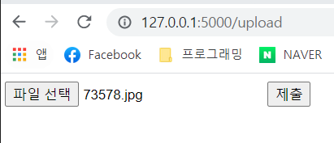
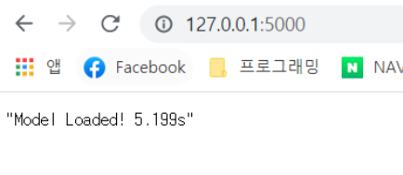
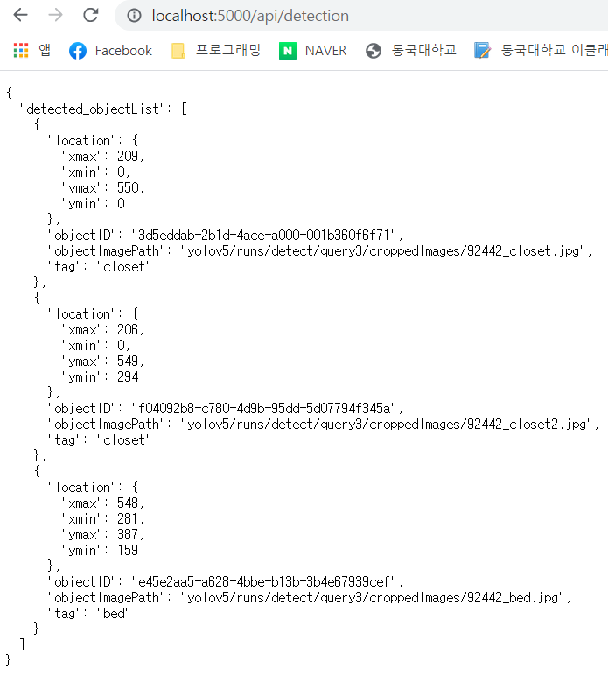
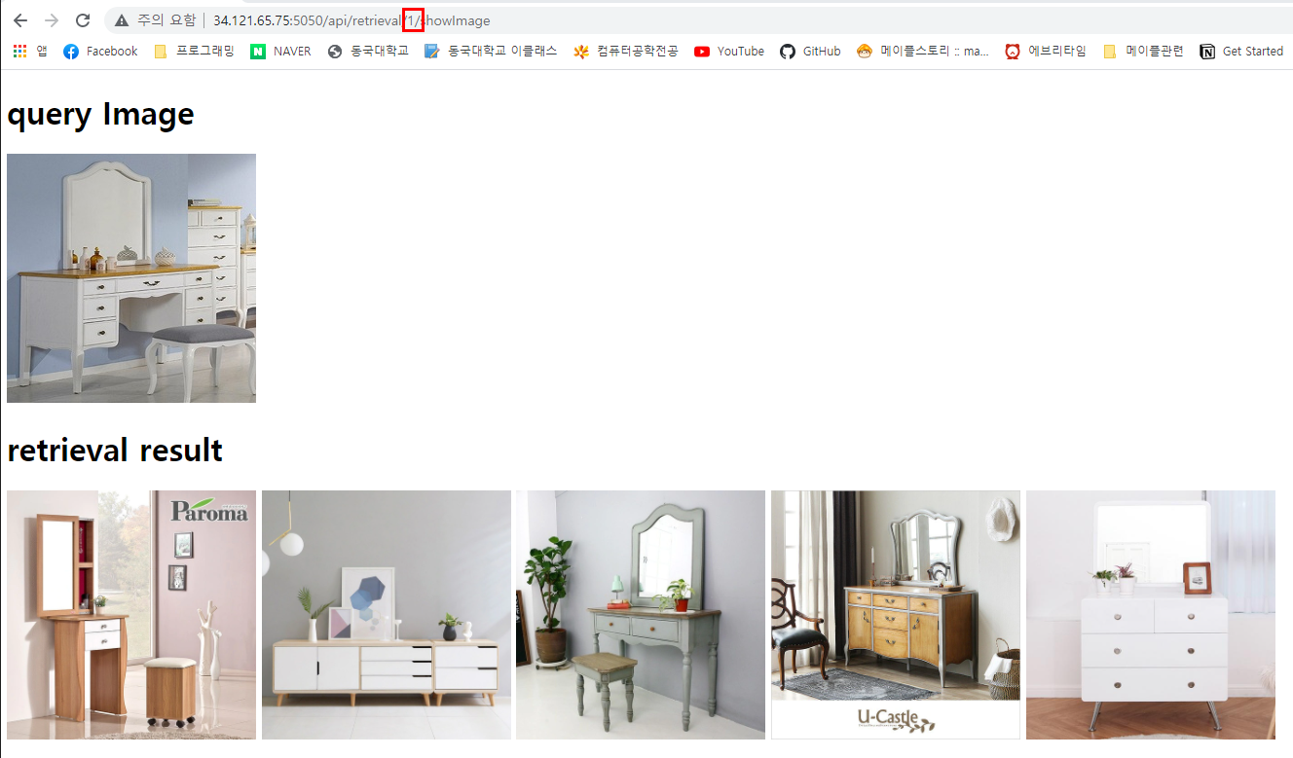
01 진행상황
detectionAPI, retrieval API
Detection과 retrieval의 결과를 웹을 통해 반환하는 API 코드 작성
사진 업로드 > detection > retrieval의 시나리오
모델로드와 detection, 그리고 retrieval을 분리
사진 업로드
detection model load
detect inference
retrieval output

Slide 6
01 진행상황
detectionAPI, retrieval API demo video
https://youtu.be/Evc7ZaXdP5A

Slide 7
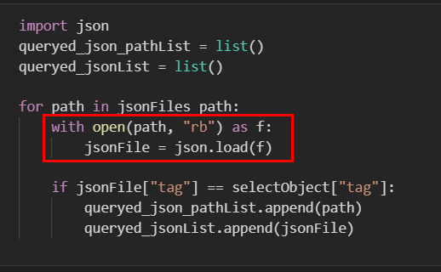
02 앞으로의 방향
Image retrieval 속도 개선
현재 retrieval 속도는 약 12초
retrieval model build(4초), test input predict(3초), similarity 계산(4초)
FAISS, Deep Ranking등의 예제를 찾았지만 image similarity 를 계산하는것이 아닌 text similarity를 계산하는 예제
text_vector의 similarity의 계산을 image vector로 바꿀 수 없을까 시도중
mongoDB로 데이터베이스화
현재는 탐지한 객체와 동일태그를 갖는 객체들을 가져올때 파일경로로 직접가져옴
이를 mongoDB로 데이터베이스화 하여 query문으로 가져올 수 있도록 수정할 예정
지금 당장은 retrieval 속도를 개선하는 것에 집중할 계획임

